Slide 1
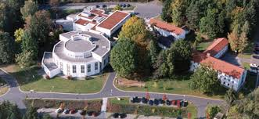
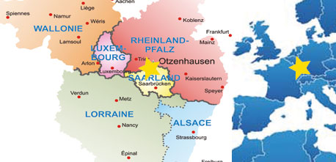
SEMINAIRE 2017 ACADEMIE EUROPENNE
Lycées partenaires de Poznan (Pologne) et Postdam (Allemagne)
Décembre 2017
Le Brexit : Quel futur pour l’UE du point de vue des participants du Triangle de Weimar ?

Slide 3
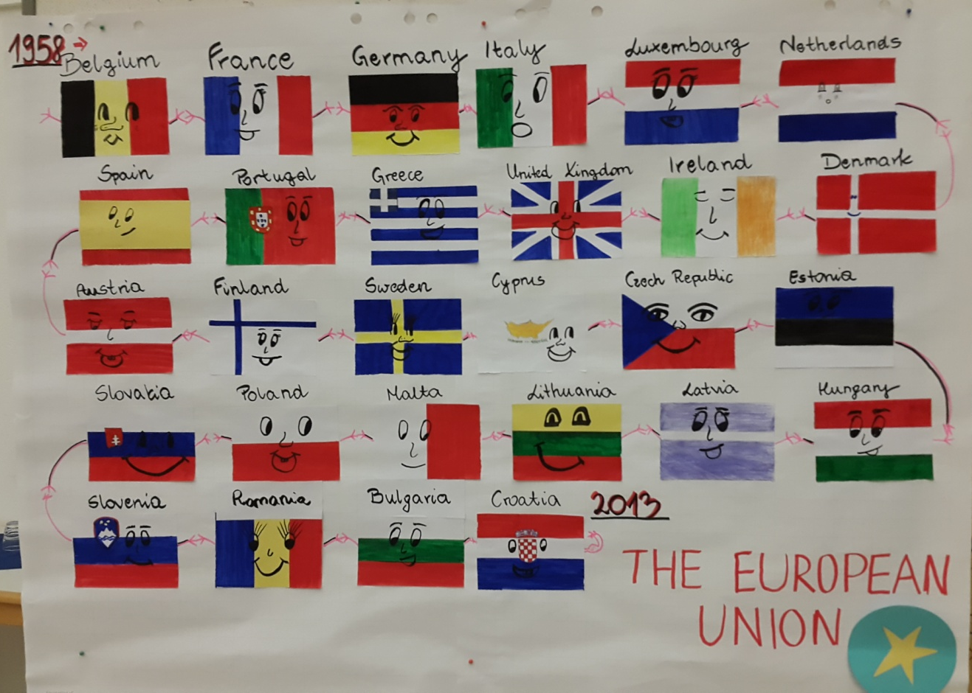

Slide 4
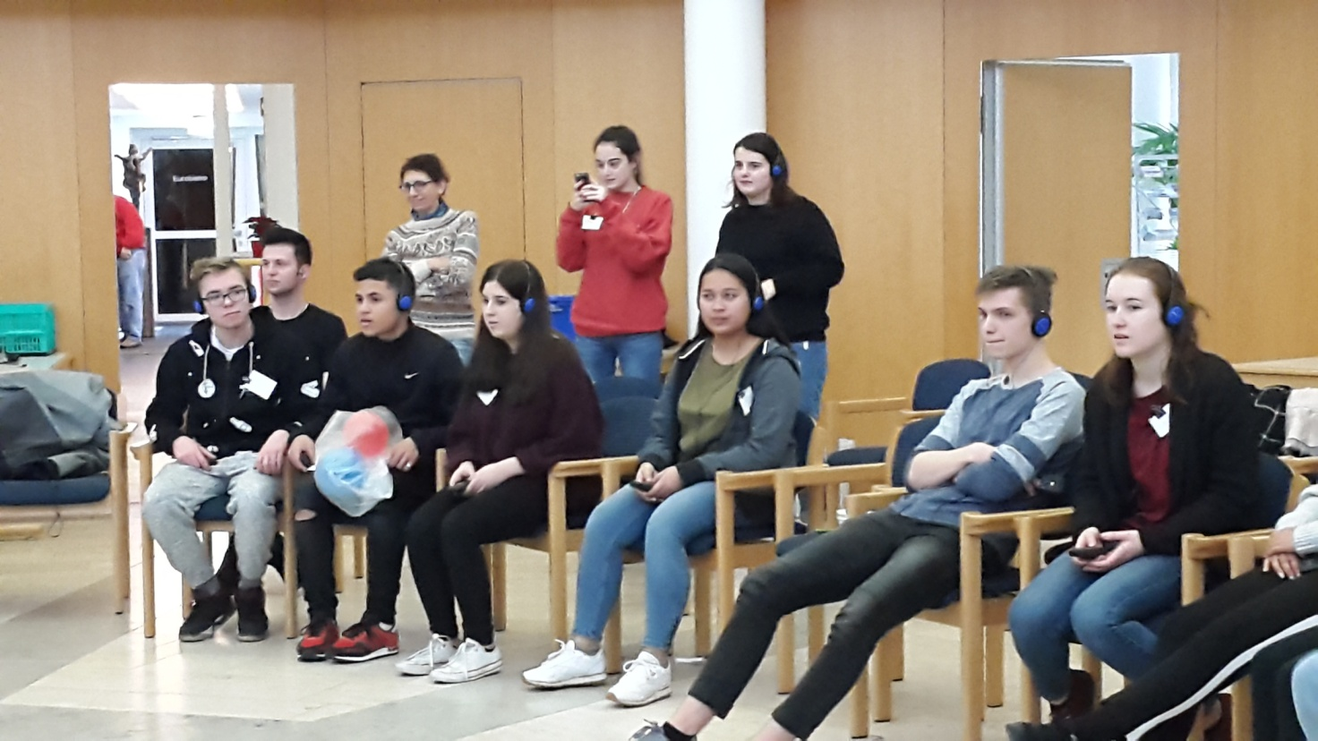

Slide 5
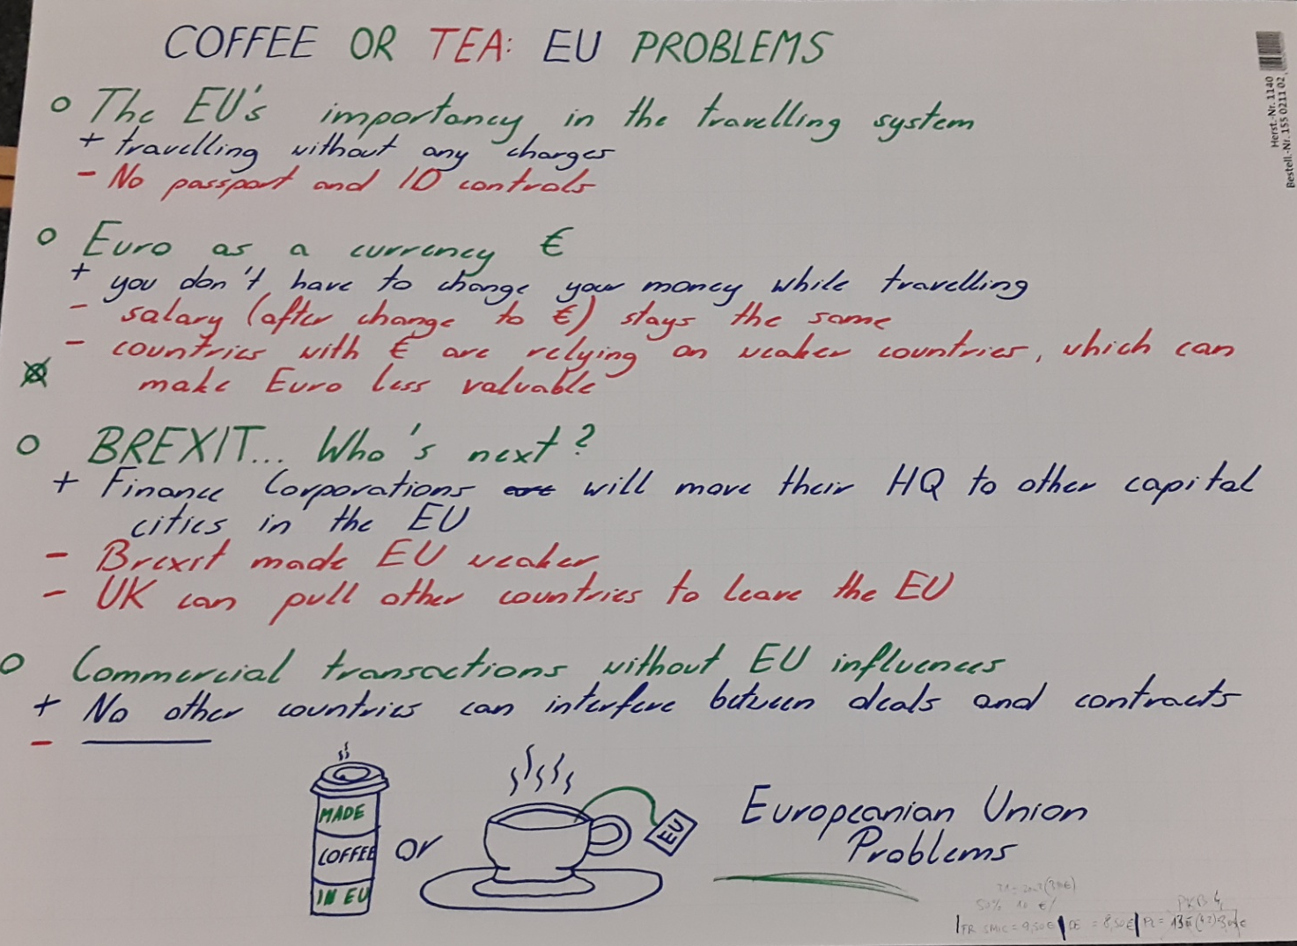

Slide 7
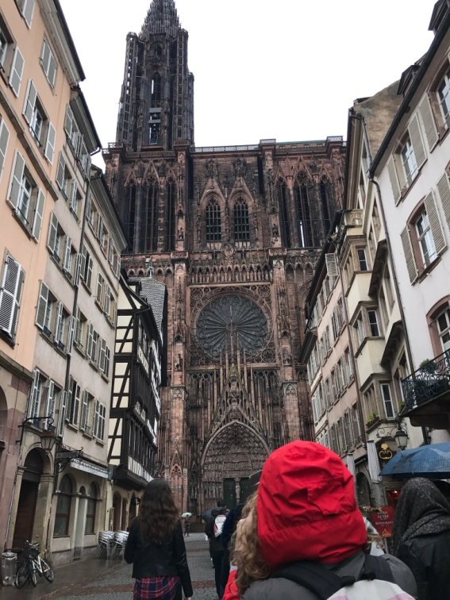
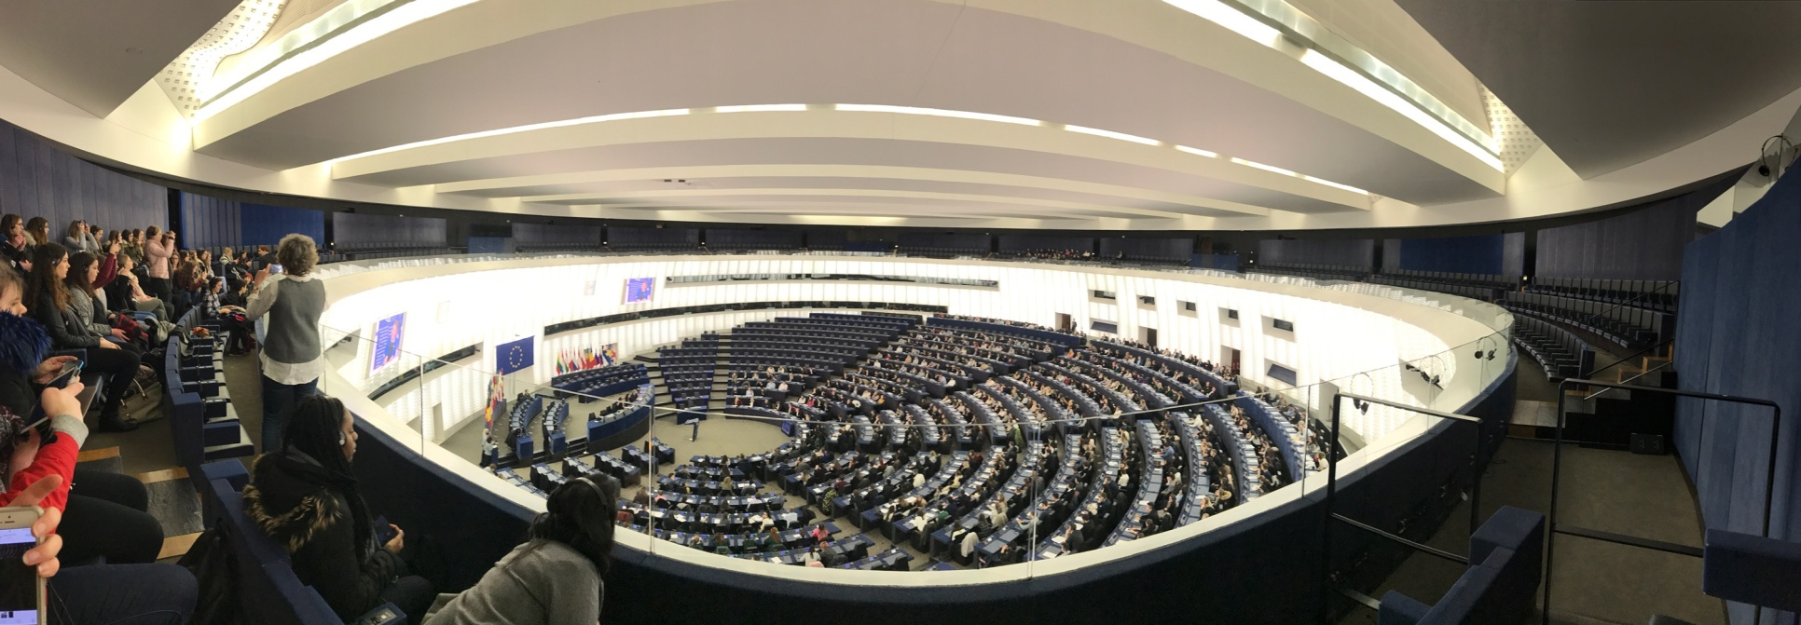

Slide 8
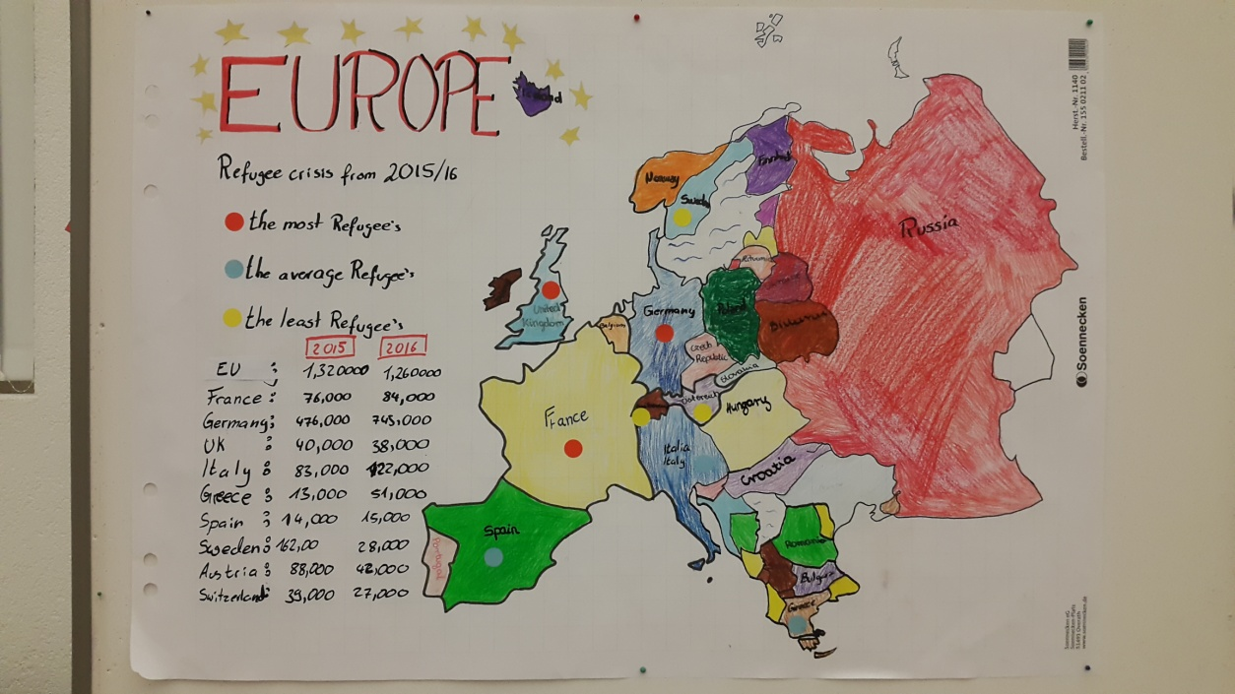

Slide 9
Découvertes (Inès)
Enrichissant (Camille)
Compliqué (Axelle)
Social (Magomed)
Echanges (Egor)
Ludique (Jordy)
Découvertes (Laura)
Instructif (Noémie)
Instructif (Vicky)
Intéressant (Lisa)
Riche en rencontres (Anaïs)
Cultures (Charlotte)
Langues (Alexandra)
Culturel (Emma)
Passionnant (Manassé)

